Slide 1
Lékařská etika
Úvod

Slide 2
Etika
uvažování o tom, co a jak by mělo být
filozofická disciplína x není exaktní vědou
vědomá reakce na morálku jako hodnotový systém
zkoumá lidskou praxi z hlediska mravnosti
hledání tzv. nejvyššího dobra

Slide 3
Profesní etika
zvyklosti a vývoj určité profesní skupiny
např. etika právnická, novinářská, politická, pedagogická...
odvolává se na standardy a chování očekávané od členů profesní skupiny

Slide 4
Lékařská x „zdravotnická etika“
v některých profesích (lékaři, právníci) se etika vyvíjí po staletí
lékařská etika tvoří základ pro etiky ostatních nelékařských zdravotnických profesí
ošetřovatelská etika, etika zdravotních laborantů, etika porodních asistentek, etika záchranářů, etika fyzioterapeutů

Slide 5
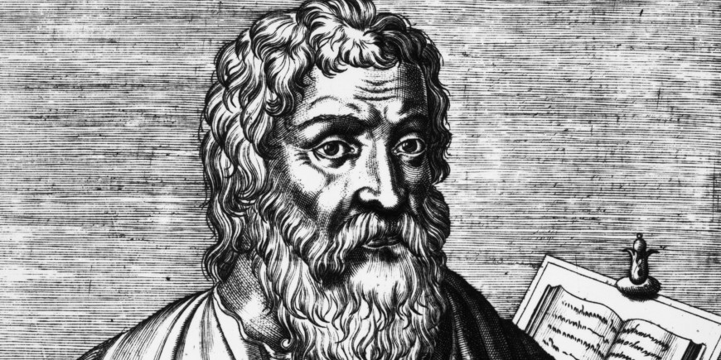
Historický vývoj a principy
Hippokratés – Hippokratova přísaha
židovství, křesťanství (později i protestanské)
principy beneficence a nonmaleficence
moderní filozofie atp.
principy autonomie a spravedlnosti

Slide 6
Princip beneficence
činit pacientovi „dobro“ = co největší míra zdraví
x je třeba zvažovat i „dobro“ ostatních
problematické např. u duševních chorob
pacient může vnímat „dobro“ jinak (odmítnutí zákroku)
kolize jednoho „dobra“ s druhým
řešení konfliktů = dialog s pacientem

Slide 7
Princip nonmaleficence
zásada neškodit (nepoškozovat pacienta)
snaha o vyvarování se nedbalosti (i neúmyslné)
lidská nedokonalost x odpovědnost
informovat pacienta o chybě?

Slide 8
Princip autonomie
respektování pacienta jako svéprávné lidské bytosti
x paternalismus (lékař jedná jako rodič vůči dítěti) – pouze v odůvodněných případech
základ pro vytvoření partnerského vztahu s pacientem (nikoliv asymetrického)

Slide 9
Princip spravedlnosti
jde nad rámec vztahu pacient-lékař
týká se celého systému (zdravotnictví)
např. otázka komu se dostane přednostní péče
snaží se řešit legislativa (nelze vždy)
realizace práva na život a zdraví (má každý)

Slide 10
Etické kodexy
navazují na Hippokratovu přísahu
vznik v 20. století (aktualizace 21. století)
normativní texty
stavovské předpisy
profesní morálka (stanovení povinností)

Slide 11
Norimberský kodex
reakce na tzv. Norimberský proces s představiteli nacistického Německa
etické normy ohledně výzkumu na lidech (x za 2. sv. války dr. J. Mengele)
„dobrovolný souhlas lidského subjektu je absolutně nezbytný“
pravidla pokusů, míra rizika

Slide 12
Helsinská deklarace
Helsinská deklarace Světové lékařské asociace (WMA, Soul 2008, resp. Edinburgh 2000) http://www.wma.net/en/30publications/10policies/b3/index.html
etické zásady pro lékařský výzkum zahrnující lidské bytosti
upřednostnění zájmu a blaha pacienta před zájmy vědy a společnosti

Slide 13
Etický manuál
Etický manuál Světové lékařské asociace (WMA 2009) http://www.wma.net/en/30publications/30ethicsmanual/index.html
představení lékařské etiky a základních etických problémů z pohledu světové lékařské asociace
„učebnice“ lékařské etiky

Slide 14
Etický kodex ČLK
Etický kodex České lékařské komory (ČLK 2007, resp. 1996) http://www.lkcr.cz/doc/cms_library/10_sp_c_10_eticky_kodex-100217.pdf
stavovský předpis profesní samosprávy
ochrana života a zdraví
mírnění utrpení
a to bez ohledu na národnost, rasu, barvu pleti, náboženské vyznání, politickou příslušnost, sociální postavení, sexuální orientaci, věk, rozumovou úroveň a pověst pacienta či osobní pocity lékaře

Slide 15
Etický kodex fyzioterapeuta
vychází z WCPT
r. 1992 Unie rehabilitačních pracovníků
r. 2002 přepracováno na sjezdu Unie fyzioterapeutů
http://www.unify-cr.cz/eticky-kodex-fyzioterapeuta?sid=eab97e2527a7ed1dfc9b8d4f539e3cc4

Slide 16
Etický kodex fyzioterapeuta
obecné zásady
výkon povolání
vztah ke klientovi
vztah k ostatním zdravotnickým profesím
závěrečné ustanovení

